Slide 1
Wie bewerbe ich mich richtig?

Slide 2
Wer sind wir?
Elisabeth Burgmair
Assistentin der Geschäftsleitung
Ausbilderin bei E.E.P.D. GmbH
Mitglied in Prüfungsausschüssen
für Bürokaufleute und AdA
bei der IHK für München und Oberbayern
Stephanie Mayr
Gruppenleiterin in der Personalabteilung bei
Sumitomo (SHI) Cyclo Drive Germany GmbH
Zuständig für den organisatorischen Ablauf der Ausbildung
von A wie Ausschreibung bis Z wie Zeugnis

Slide 3
Für was muss ich mich alles bewerben?
Ausbildungsstelle
Praktikum

Slide 4
Bewerben? So geht‘s:
selbst anrufen
Hinweise für Bewerbungsprozedere beachten
(Bewerbungsschluss, Anforderungen an Unterlagen, Dateigrößen etc.)
eigene Handynummern und E-Mail-Adressen
vernünftige E-Mail-Adresse: sag uns, wie Du wirklich heißt
ordentliche Mappen
Foto: ordentlich und aussagekräftig
sauberes Papier
Anschreiben selbst verfassen, gerne mit Hilfe
auf Layout, Rechtschreibung und Grammatik achten
Umschläge selber beschriften und zur Post bringen –
-> Hinweis auf Selbstständigkeit

Slide 5
So bitte nicht:
Eltern oder Großeltern anrufen lassen
E-Mail-Adressen der Eltern – geschäftlich oder privat
wer sich per E-Mail bewirbt, muss mit einer Antwort per E-Mail
rechnen -> Postfach überprüfen!
die Bewerbung von den Eltern schreiben lassen
Foto: nicht von der letzten Party oder Selfie aus dem Bad
-> nicht mit Büroklammern befestigen
kuriose E-Mail-Adressen wie „supermann@web.de“
Lebensläufe auf Vorrat ausdrucken -> Datum
Mappen, die schon durch mehrere Hände gegangen sind
Eselsohren, Flecken, Rauch- und/oder Fettgeruch
am Telefon mit „ja“ melden oder nuscheln
liebe Grüße / viele Grüße

Slide 6
multiperspektivisch
Notes:
vielfache/vielfälltige Darstellung

Slide 7
Praktikum
beste Möglichkeit auszuprobieren, welcher Beruf passt zu mir?
positive Beurteilung ist hilfreich bei späterer Bewerbung
einen Beruf auswählen, für den man sich auch wirklich interessiert
soll für Schüler und Firma von Vorteil sein und auch Spaß machen
Bewerbung frühzeitig: nach Bekanntgabe des Termins in der Schule
Ferienpraktikum: Bewerbung so früh wie möglich
Warum?
nur begrenzte Plätze vorhanden,
evtl. sind Termine im Betrieb festgelegt
mehrere Bewerber – eine Entscheidung muss gefällt werden
braucht organisieren und vorbereiten

Slide 8
Vorstellungsgespräch
pünktlich
ordentlich und zum Beruf passend gekleidet
über die Firma informieren
über den Beruf informieren
Möchte ich den Beruf wirklich?

Slide 9
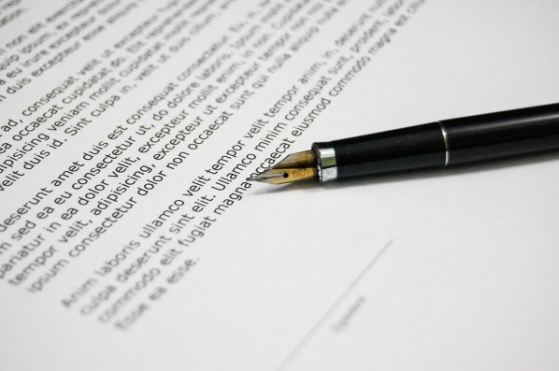
Nach dem Vorstellungsgespräch
Bei Nicht-Interesse oder Zusage bei anderer Ausbildungsstelle
den anderen Bewerbern den Platz freigeben und
in den Firmen absagen!

Slide 10
Keine Angst davor, bei Firmen anzurufen und zu fragen!
Keine Angst vorm Vorstellungsgespräch!
Habt Mut, es geht bei jedem Mal besser!
Ausbilder sind auch nur Menschen!
Wir waren auch einmal in der gleichen Situation wir Ihr!
Wir wissen, dass Ihr nervös seid!
Dafür sind wir ausgebildet!

Slide 11
Viel Erfolg für Eure berufliche Zukunft!

